Slide 1
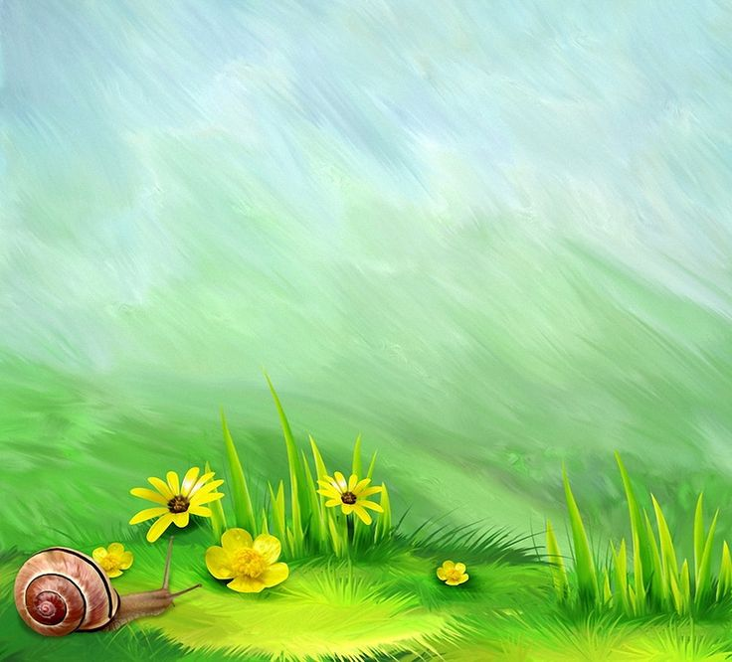
Муниципальное казённое дошкольное образовательное учреждение
«Детский сад № 12 г. Киренска»
Тема: «Улитка ахатина –
идеальный домашний питомец»
Подготовил: Оленников Роман ,5 лет
старшая группа «Совушки»
Руководитель: Антипина Екатерина Сергеевна, воспитатель

Slide 2
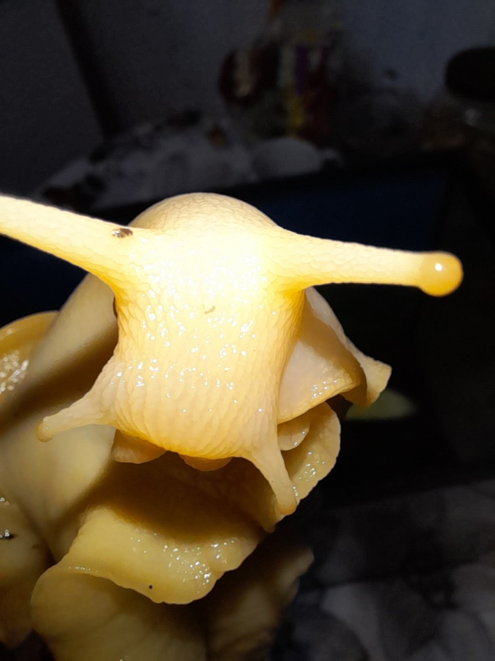
Цель: выяснить, может ли улитка ахатина являться идеальным домашним животным.
Задачи:
- узнать новое о жизни улиток ахатина;
- провести наблюдение за ними.

Slide 3

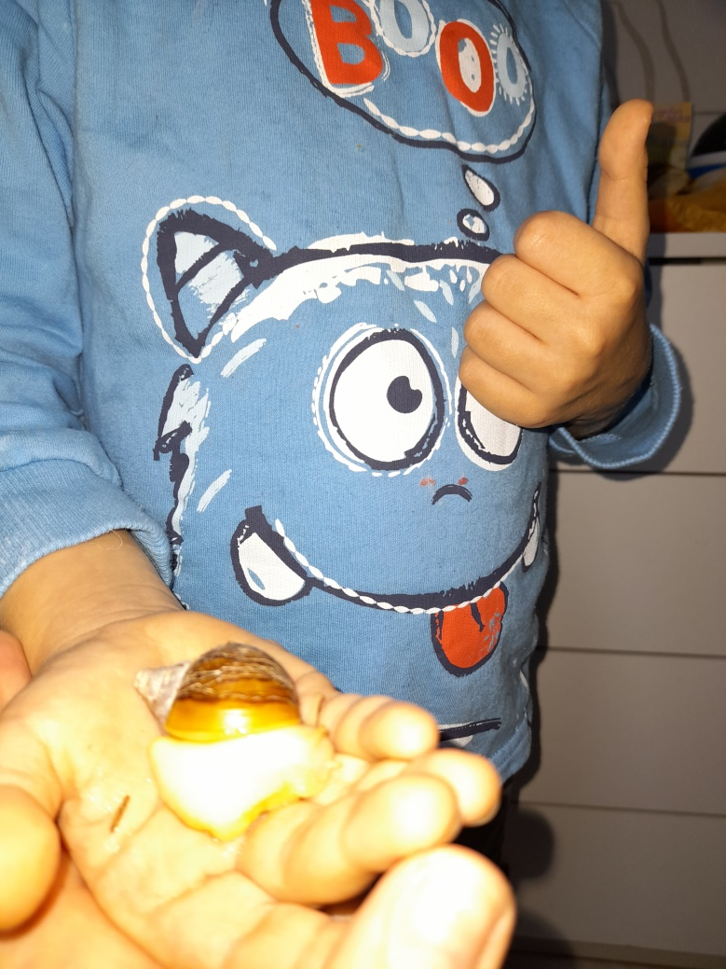

Slide 4
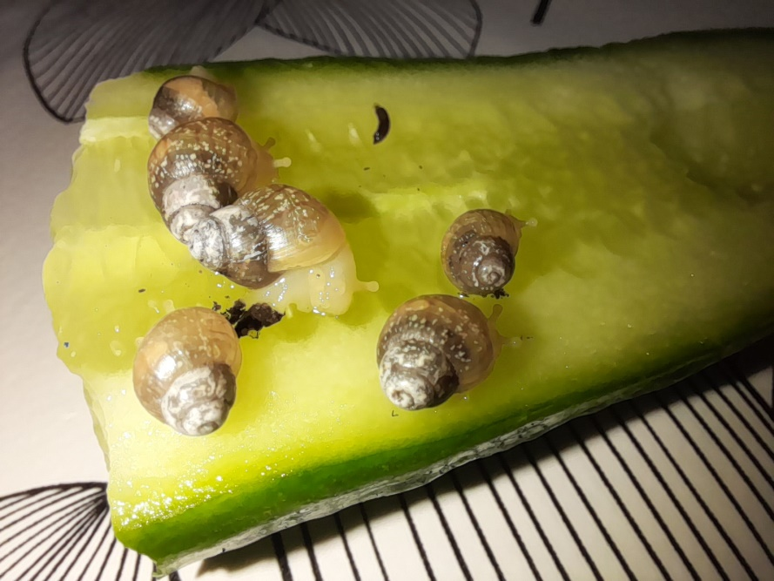
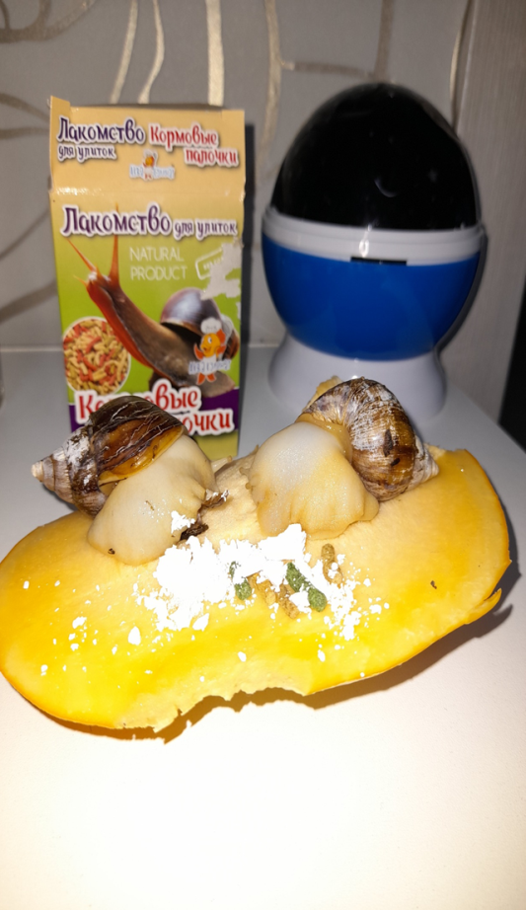
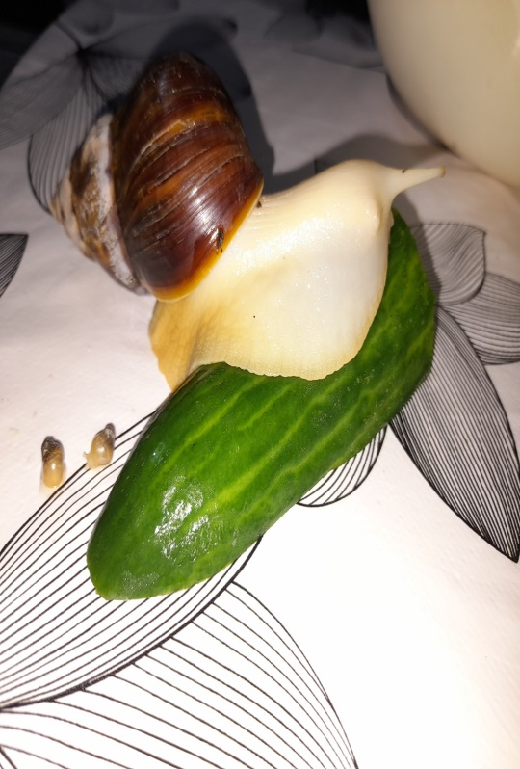
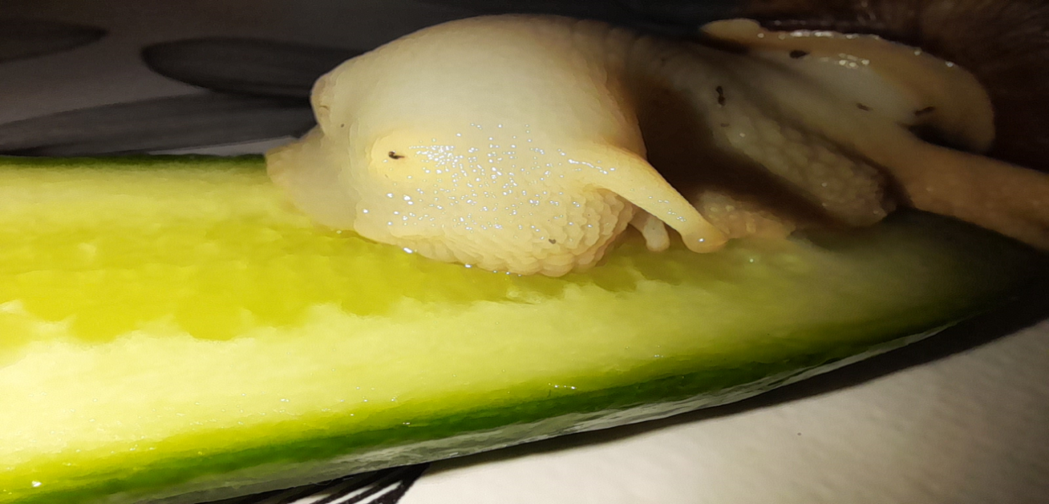
Питание

Slide 5
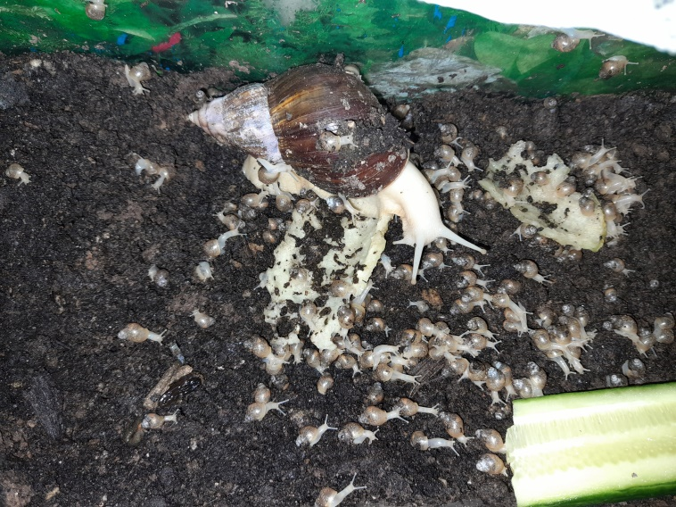
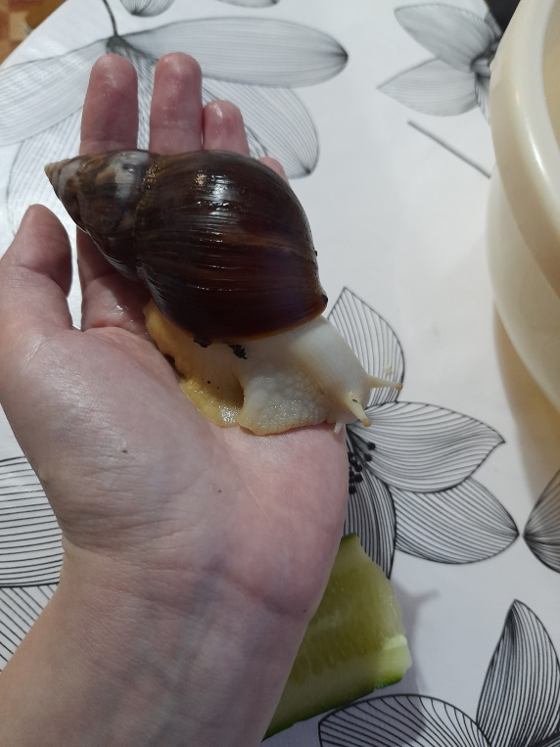
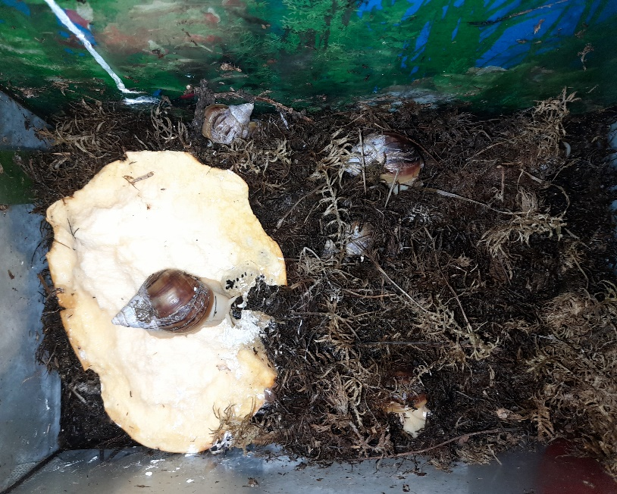
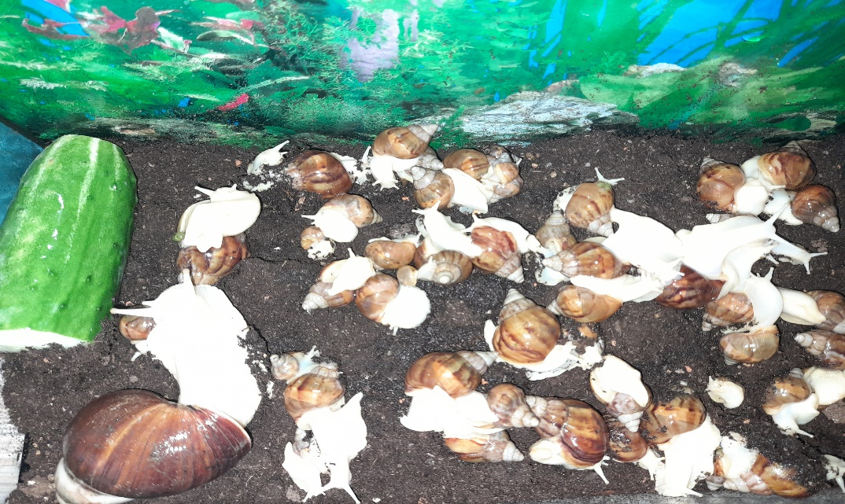

Slide 6
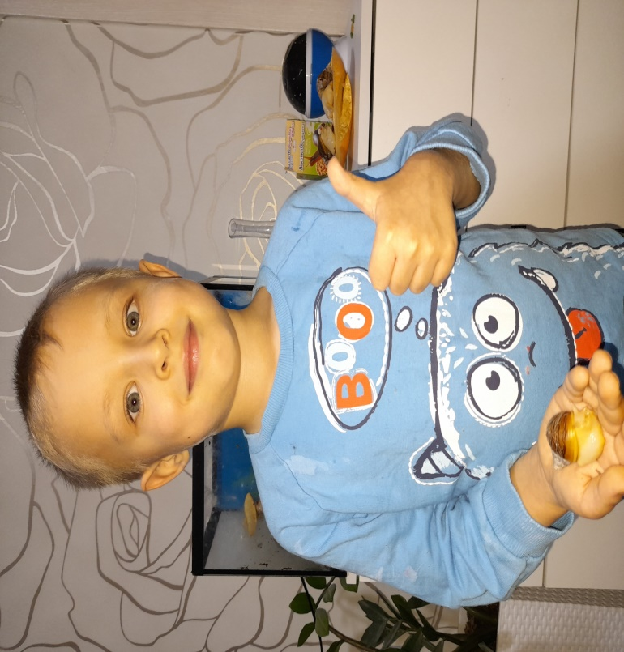
Вывод: улитки – это идеальные домашние питомцы, за ними очень легко ухаживать

Slide 7
СПАСИБО ЗА ВНИМАНИЕ!

